Slide 2
مهارة الدرس
تصنيف الحيوانات والمقارنة بينها تبعا لصفاتها الجسمية من خلال قراءة الصور

Slide 3
المُفْرَداتُ
الزواحف
الثدييات
البرمائيات
الطيور
الحشرات
الأسماك

Slide 4
هل تتشابه جميع الحيوانات في أجسامها
لا.
تختلف في الشكل وتتشابه في حاجتها للغذاء

Slide 5
تصنف المخلوقات الحية الى نوعين
لافقاريات
فقاريات
لا يوجد لها عمود فقري
يوجد لها عمود فقري

Slide 6
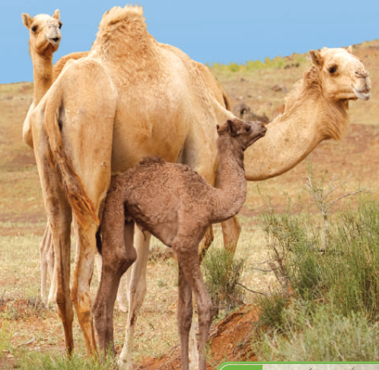
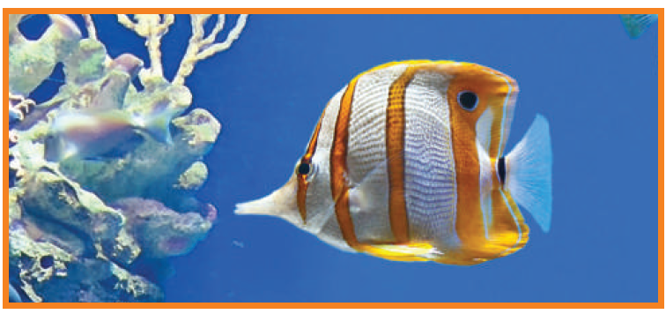
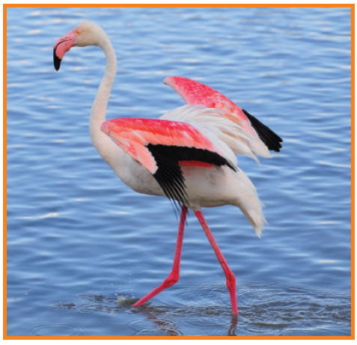
الفقاريات مثل
الطيور
الأسماك
الثدييات
الزواحف

Slide 7
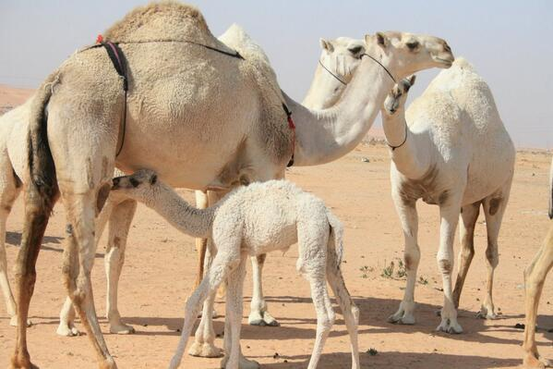
لماذا يصنف الجمل من الثدييات؟
يغطي جسمها الشعر وتتنفس عن طريق الرئتين وترضع صغارها

Slide 8
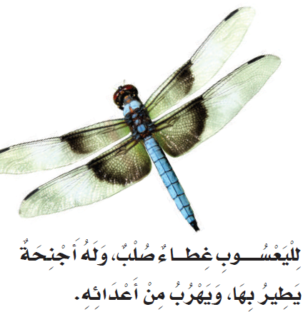
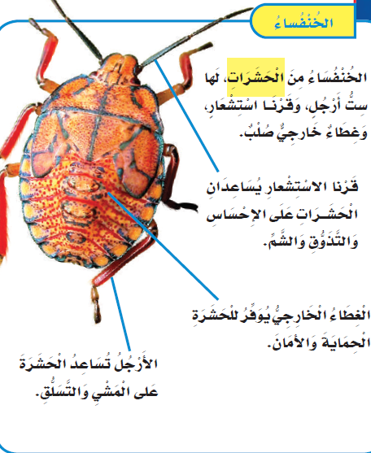
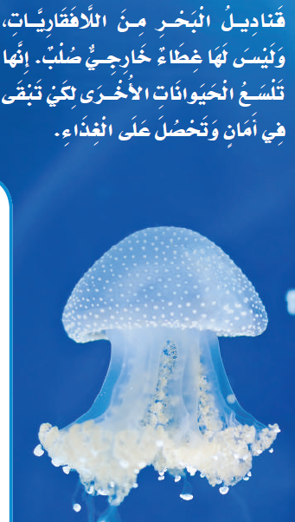
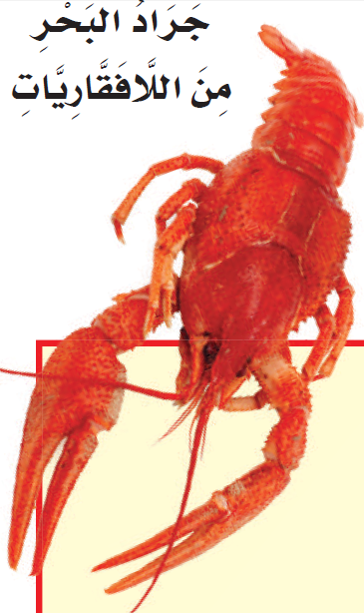
الحشرات
اللافقاريات مثل

Slide 9
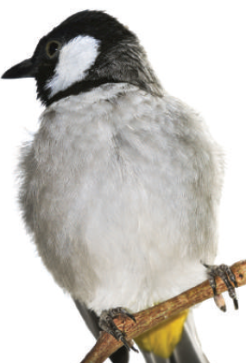
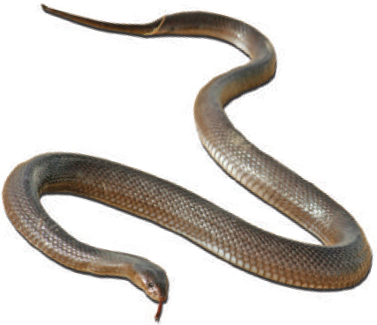
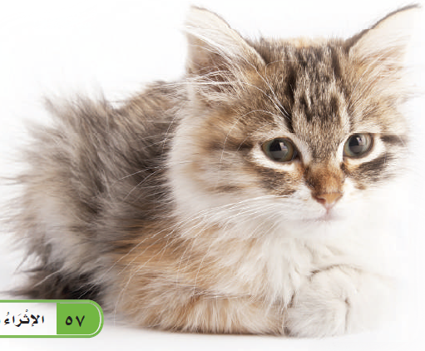
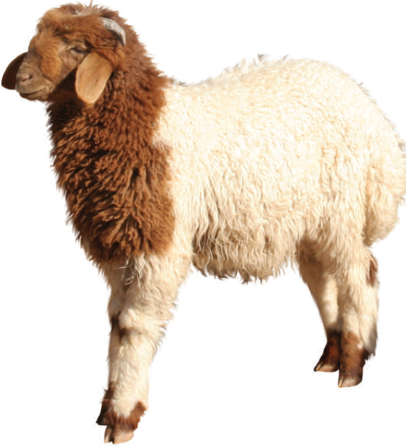
صنف المخلوقات التالية
طيور
زواحف
ثدييات

Slide 10
نهاية الدرس وبالله التوفيق... الاستاذ صالح الحارثي

